Slide 1
Wat is er bekend over de lokale economie van… Zeist, Winterswijk, Pijnacker-nootdorp, Nieuwegein, Waalwijk, Woerden, Tiel, Soest en Veenendaal
Voor welke uitdagingen staan uw gemeenten volgens de informatie op www.waarstaatjegemeente.nl?
Aisia Okma ( VNG/KING)

Slide 2
Waar gaat mijn verhaal over?
Belang dat gemeenten hechten aan de economie
Het fenomeen waarstaatjegemeente van VNG-KING
Het thema bedrijvigheid en lokale economie op waarstaatjegemeente.nl
Bewustwording: hoe staat mijn gemeente ervoor ten opzichte van anderen?
Vragen van gemeenten

Slide 3
Ondernemers doelgroep bereiken

Slide 4
Ondernemers zijn een kernthema
Dienstverlening aan ondernemers is een stevig gefundeerd kernthema in de collegeprogramma's van bijna alle gemeenten
Een aantrekkelijk vestigingsklimaat zorgt voor behoud en groei van ondernemingen, en dus voor werkgelegenheid
Een goede lokale/regionale economie zorgt voor versterking van het sociaal beleid

Slide 5
In collegeakkoorden lezen we…
Gemeenten willen de lokale economie stimuleren door samenwerking met het bedrijfsleven en ondernemers in de regio
Behouden en creëren van werkgelegenheid staat in bijna alle collegeakkoorden
Gemeenten willen bedrijven en ondernemers faciliteren met deregulering en klantgerichte dienstverlening
Ze willen nieuwe bedrijvigheid aantrekken en behouden met een 'gunstig vestigingsklimaat'
Faciliteren van aansluiting tussen bedrijfsleven en onderwijs is een belangrijk thema
Integrale aanpak binnen het gemeentehuis is van belang

Slide 6
KING biedt ondersteuning (portfolio)
Impactanalyses
kickstartsessie svoor ondersteuning van gemeenten bij de aansluiting op digitale voorzieningen
Sturingsinformatie op waarstaatjegemeente
Meetinstrumenten voor gemeenten,
Vanuit Kenniscentrum Dienstverlening workshops op praktijkmiddagen
Op de koffiesessies over verbeteren dienstverlening ism gemeenten in de regio

Slide 7
www.waarstaatjegemeente.nl is vernieuwd

Slide 8
Dashboard Veenendaal

Slide 9
Meer winkeloppervlak in Veenendaal

Slide 10
Ook Soest heeft een overschot

Slide 11
Aantal vestigingen in Soest

Slide 12
Veel werkgelegenheid in Tiel

Slide 13
Dat geldt ook voor Woerden

Slide 14
Pijnacker-Nootdorp typische forensendorp

Slide 15
Veel bedrijvigheid in Winterswijk

Slide 16
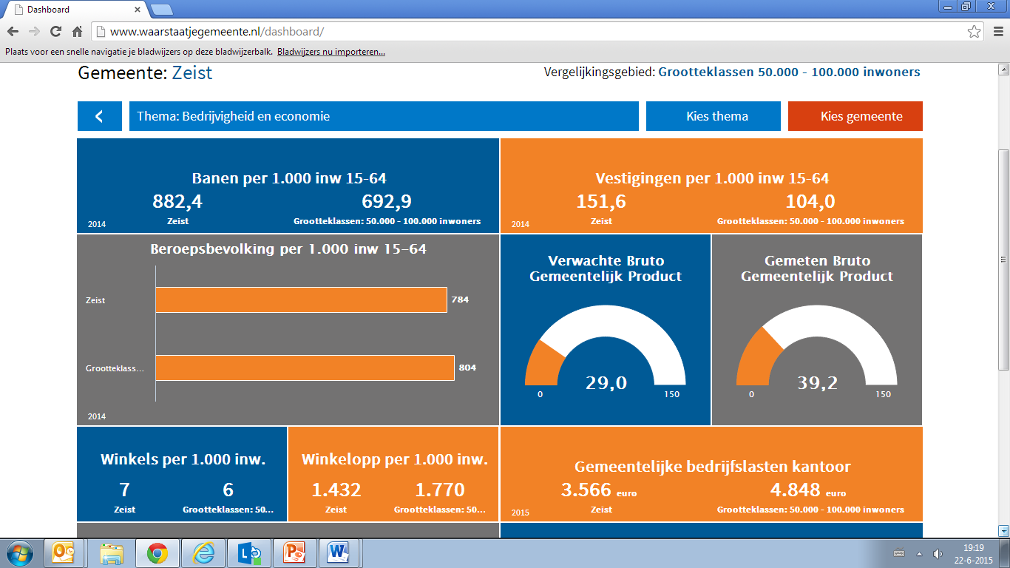
Veel bedrijvigheid, weinig winkels in Zeist

Slide 17
Meer info op Planbureau leefomgeving

Slide 18
Sturingsinformatie lokale economie
Objectieve data over banen, vestigingen, arbeidsparticipatie, aantal winkels per km²,
Leegstand kantoren, bereikbaarheid, opleidingsniveau beroepsbevolking

Slide 19
Meetinstrumenten Dienstverlening ondernemers
De ondernemerspeiling:
Breed, goedkoop eenvoudig en betrouwbaar onderzoek naar
(digitale) dienstverlening
Lasten- en regeldruk
Relatie ondernemer-gemeente
Bereikbaarheid
Vestigingsklimaat
Resultaten komen ook in het dashboard terecht
‘Waardering ondernemersklimaat’

Slide 20
Open vraag aan deelnemers
Heeft u vragen over www.waarstaatjegemeente.nl?
Hoe kunnen we de sturingsinformatie nog meer laten aansluiten op uw behoefte?
Welke data mist u op www.wsjg.nl?
Wat wilt u VNG-KING meegeven?

Slide 21
Vraag & Antwoord
Aisia.Okma@kinggemeenten.nl
info@waarstaatjegemeente.nl
070 3738008

